Slide 1
新生作業二-多媒體播放

Slide 2
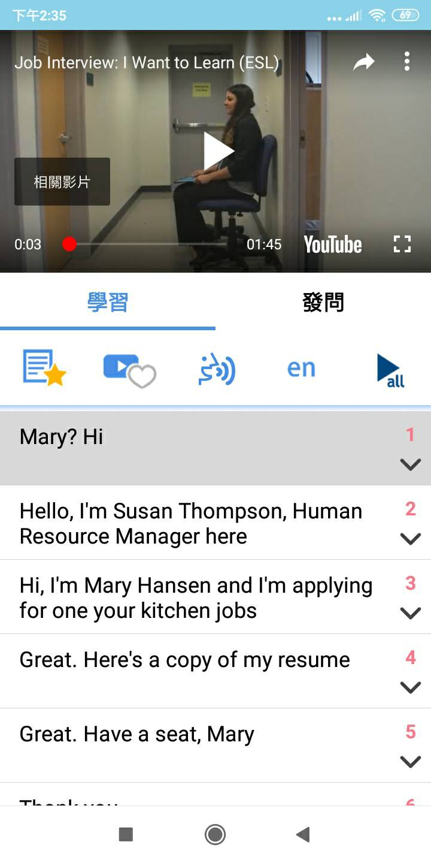
影片觀看功能
置中，可播放、暫停
(未播放則顯示播放圖片、播放中則顯示暫停圖片)
播放時會自動滾到相對應的字幕且用灰色標註
右邊用數字標註是第幾句字幕
點擊字幕，影片自動切到對應畫面

Slide 3
附錄1：功能請參考 Italkutalk APP
１．Google play
https://play.google.com/store/apps/details?id=lab.italkutalk&hl=zh_TW
２．Apple store
https://apps.apple.com/tw/app/italkutalk-ai-learn-language/id1263409577

Slide 4
附錄2：影片資料
１．影片字幕資料 API
https://docs.google.com/spreadsheets/d/1pnbLSt6fImFuBPKVv5T0j48ZlFOMnM_dZTYzAKINfcA/edit#gid=0
２．Android 請使用 YouTube SDK
https://developers.google.com/youtube/android/player
3．iOS 請使用原生的 AVPlayer，並下載以下連結的影片來播放

